Slide 1
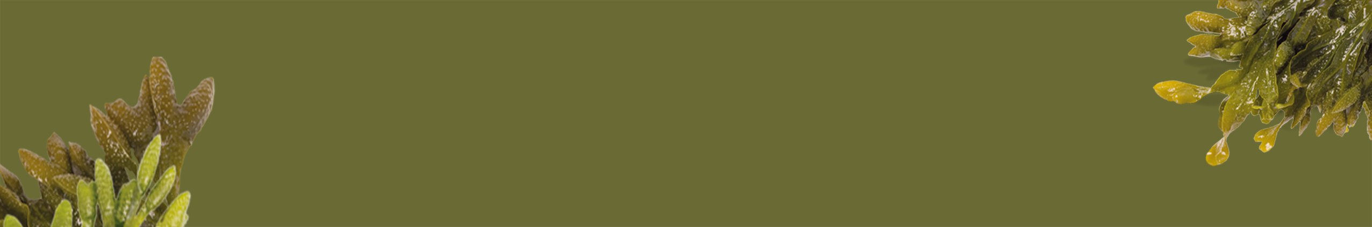
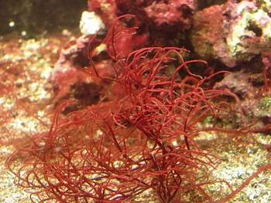
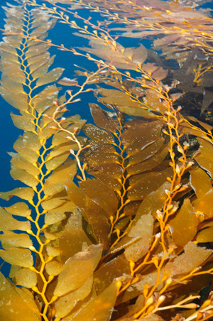

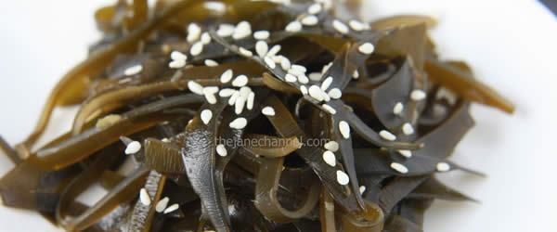



PRODUTOS MARINHOS COM APLICACÃO INDUSTRIAL
PRODUTOS MARINHOS COM APLICACÃO ECONÔMICA
Ana Clara da Silva¹, Caroline Trudes de Lima¹, Juan Caixeta Mendes Ribeiro¹, Nelson Lippi Junior¹, Walleson Alves Farias¹
¹Graduandos do Instituto de Biociências da Universidade de São Paulo
ALGAS
FARMACOLOGIA:
Algas vermelhas (Rhodophyceae) e algas pardas (Phaeophyceae) são fontes ricas de carotenoides, pigmento utilizado nas mais diversas áreas da medicina e na produção de remédios variados. Este pigmento, por apresentar propriedades antitumorais, anti-inflamatórias e antioxidantes, vem sendo, cada vez mais, alvo de pesquisas médicas, cujo objetivo principal é seu uso na prevenção de tumores.
As algas são organismos fotossintetizantes encontradas em ambientes úmidos, esse grupo de organismo não possui uma origem monofilética. Sendo assim, apresentam uma grande variedade de formas, desde organismos unicelulares (microalgas) a organismos multicelulares (macroalgas). Com altos valores energéticos, sua utilização transpõe à indústria alimentícia.
Figura 4: Rhodophyceae
Figura 5: Phaeophyceae
BIOINDICADORES:
As algas são organismos de ocupam qualquer ambiente, desde que esse lhe proporcione umidade e luz o suficiente. Além disso, são consideradas ótimos indicadores de qualidade de água, visto que acumulam componentes nocivos (eutrofização) a vida marinha e, possivelmente, aos humanos.
ALIMENTAÇÃO:
Com um alto valor nutricional, essas algas são ricas em sais minerais, vitaminas e proteínas essênciais para a nutrição humana, sendo usadas in natura e suplementos. Ex: Espirulina, Kombu e Nori.
BIOLUMINESCÊNCIA
Algumas algas são capazes de emitir luz fria, por meio das enzimas luciferases, que convertem energia contida em compostos orgânicos em luz visível, através da oxirredução. Por conta disso, o estudo com algas, para este fim, cresce exponencialmente e são utilizadas, principalmente, na área de biotecnologia, abrangendo também as áreas farmacológicas e agriculturais.
Figura 1: Espirulina
Figura 2: Kombu
Figura 3: Nori
FICOCOLÓIDES:
São substâncias mucilaginosas extraídas de algas que são usadas para produção dos mais diversos alimentos, sendo utilizados como agentes emulsificantes, gelificantes e estabilizantes. Os ficocolóides são divididos em: ágar, alginatos e carrageninas.
REFERÊNCIAS
FONSECA, J.A. Aplicação de Algas na Industria Alimentar e Farmacêutica. 2016. Disertação (Mestrado em Ciências Farmacêuticas) - Universidade de João Pessoa, Porto.
Steven HD Haddock; MA Moline; JF Case (outubro de 2009). «Bioluminescência dos mares». Annual Review of Marine Science (em inglês).

